Slide 1
Audit Carrefour
Magasin: Hyper Mall Sousse
Le 29 juillet 2020
Mme Meriam CHOUCHENE

Slide 2
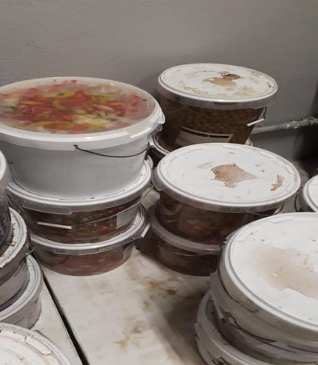
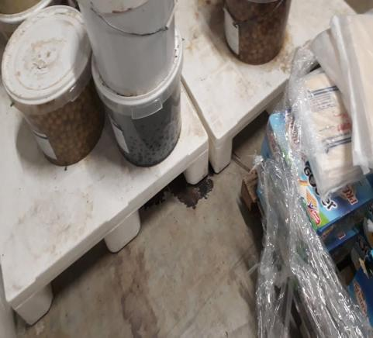
Condiments: Présence de salissures sur les palettes (stockage sec et froid), le sol et les couvercles des seaux de condiments.

Slide 3
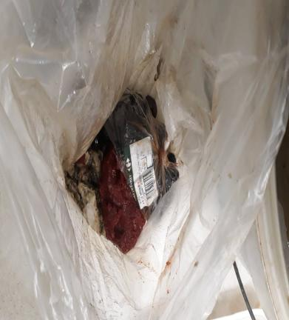
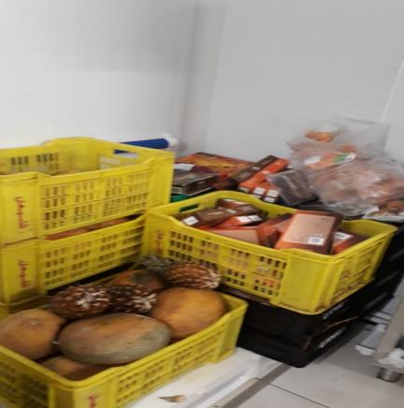
Condiments: Des produits casse sont trouvés dans la zone de stockage des produits conformes dans la CF.
La zone des produits retour n’est pas identifiée

Slide 4
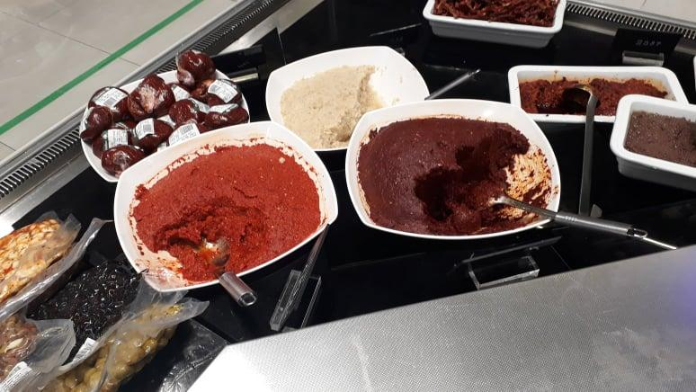
Condiments: Exposition de L’ail moulu et harissa sans protection

Slide 5
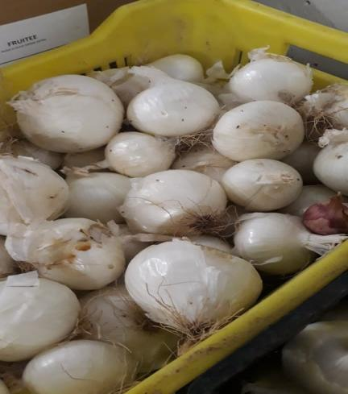
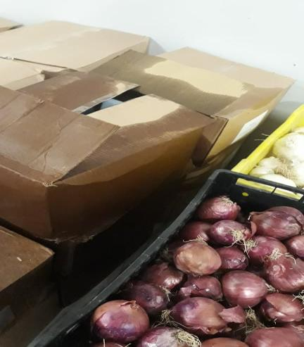
FLEG: Présence excessives de mouches de vinaigre sur les oignons.
Les cartons des huiles d’olive sont mouillés par l’huile

Slide 6
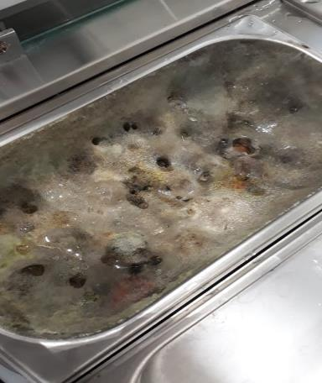
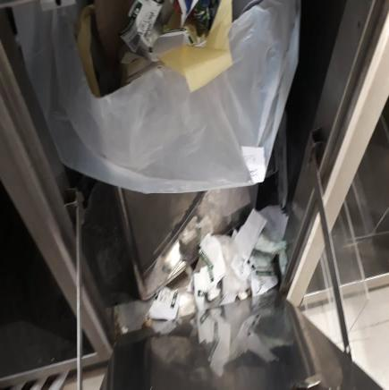
Fraiche découpe: Un bac contient des fruits pourris sur linéaire hors service
La poubelle est remplie par des restes d’emballage.

Slide 7
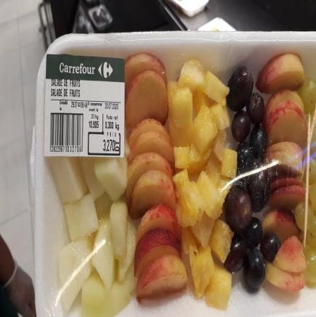
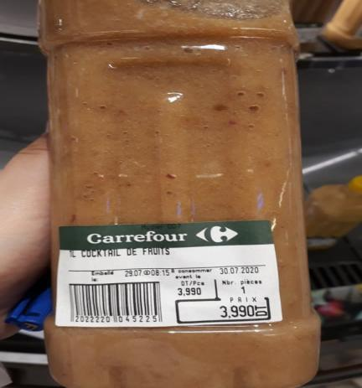
Fraiche découpe: Absence de la liste des ingrédients sur les étiquettes UHD de la salade des fruits et du jus de fruits.

Slide 8
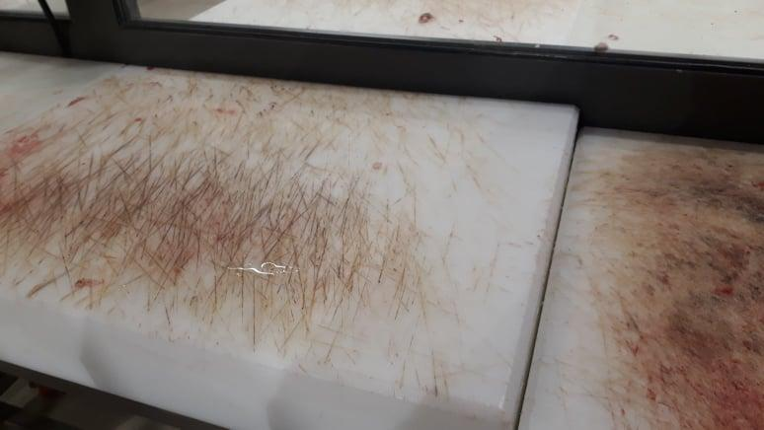
Boucherie: Les billots des viandes rouges sont fissurés.

Slide 9
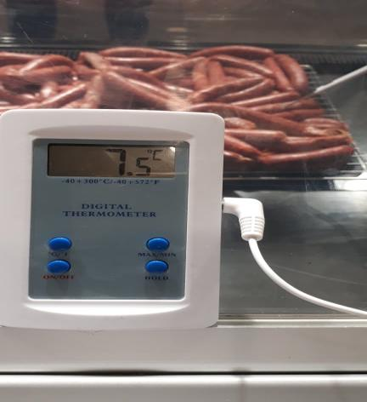
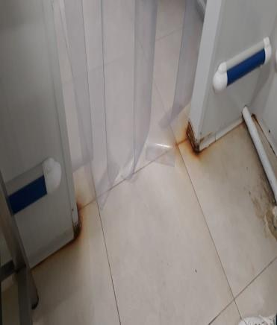
Boucherie: La T° des merguez exposés au meuble trad est de 7,5°C
Oxydation du revêtement mural du labo volaillerie

Slide 10
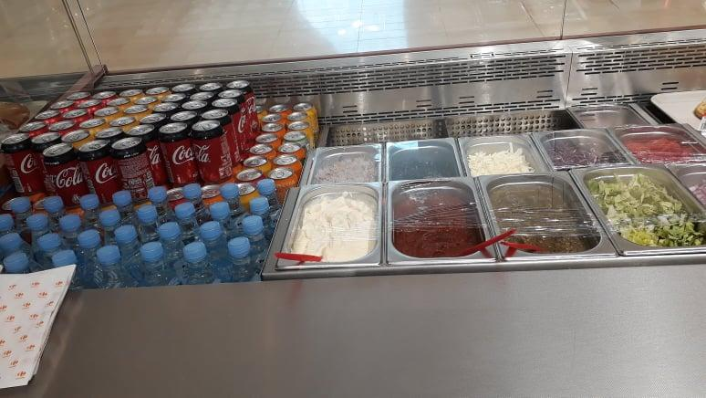
Traiteur: Absence de séparation physique entre la zone des garnitures sandwichs et celle des boissons.

Slide 11
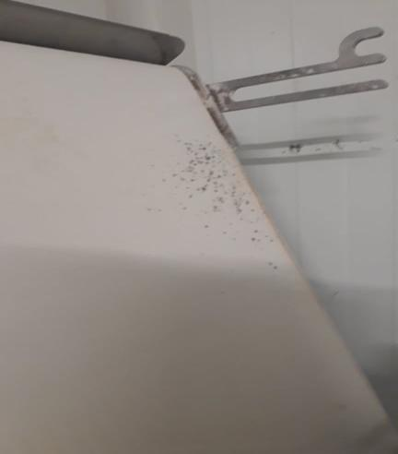
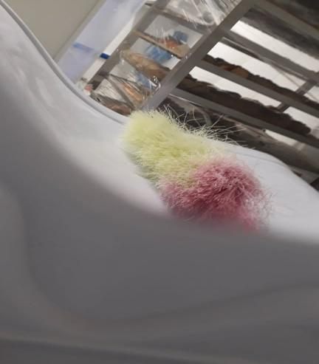
Traiteur: Présence de piqûres de moisissures su le tapis du laminoir.
La brosse pour nettoyage du laminoir est usée

Slide 12
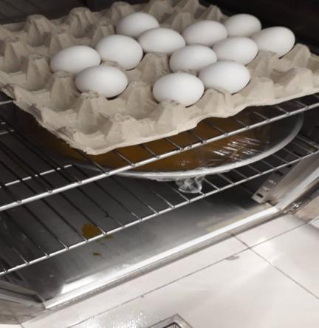
Pâtisserie: Stockage des jaunes d’œufs avec les œufs non décontaminés

Slide 13
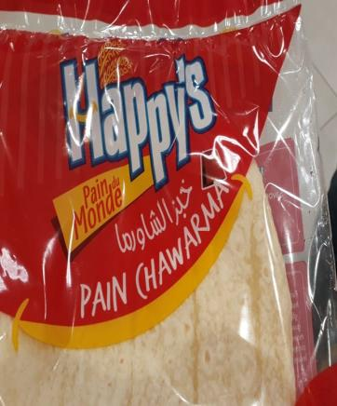
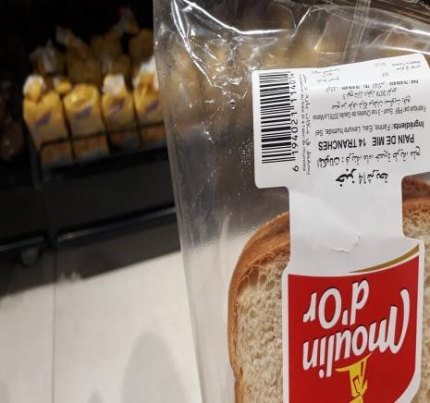
Pâtisserie: Condensation d’eau à l’intérieur des emballages des pains chawarma et pains en tranche

Slide 14
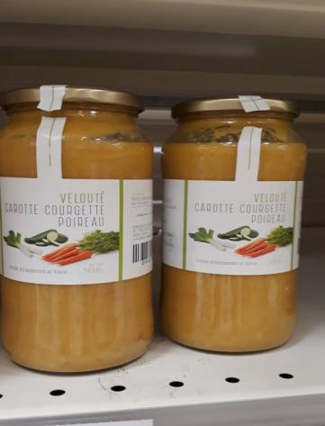
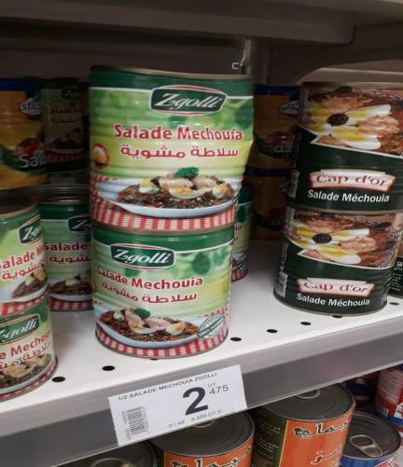
PGC: Exposition des boites de conserve à l’état cabossé
Les languettes de sécurité des veloutés sont déchirées

